Slide 1
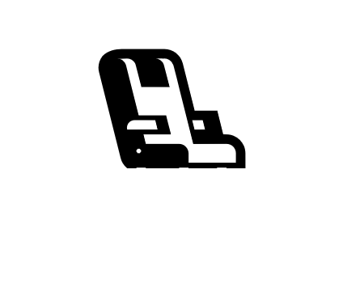


研究背景
・頭の中で動き方を考えながら機械を操作
例：右にジョイスティック倒す→右にイスが回転
頭の中
操作
誤差 小ー＞操作性が良い
VORが使える？
想像している動きと実際の動きを
比較することで，操作性の客観的評価を行えるのではないか？

Slide 2
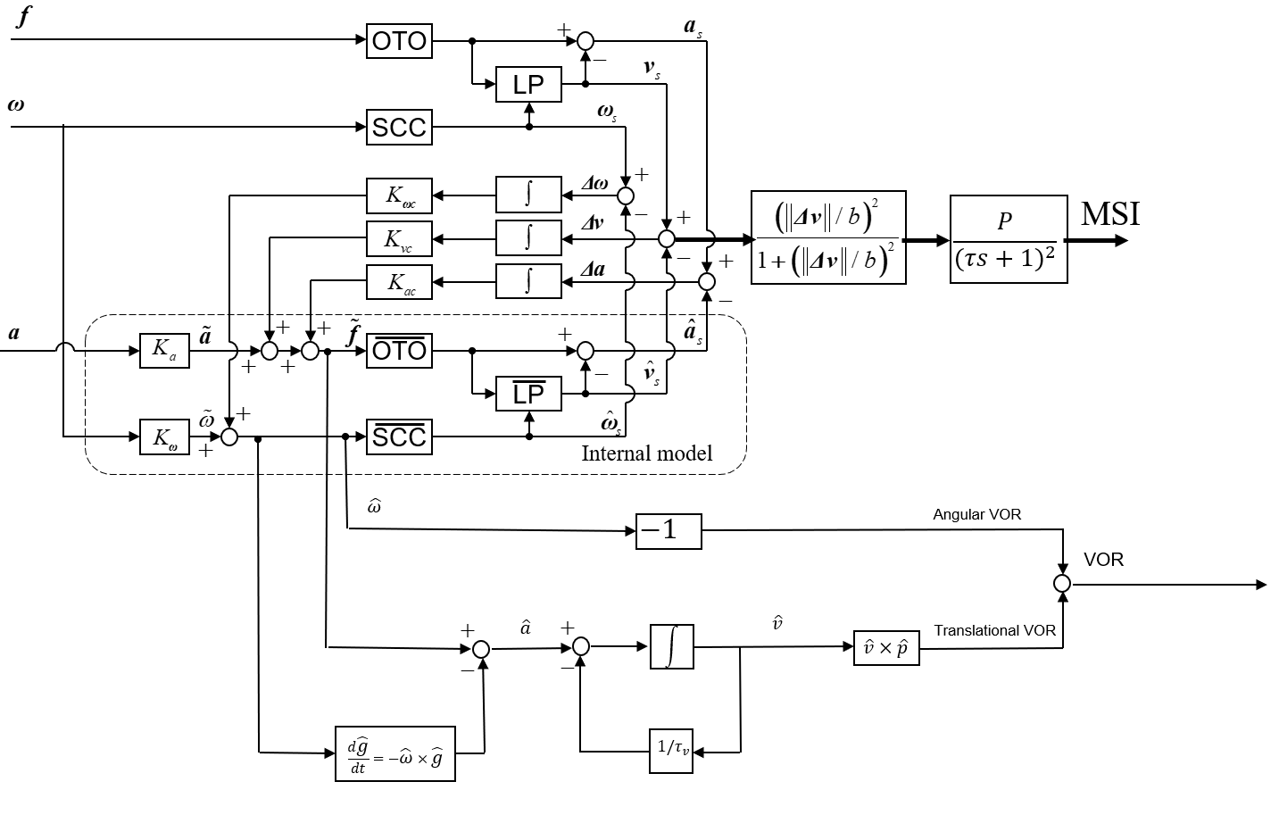
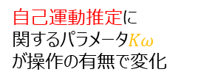
先行研究
前庭動眼反射(Vestibulo Ocular Reflex、以下VOR)
頭部と反対方向に生じる反射眼球運動
機械操作とVOR（上船）
●内容
機械操作の有無によるVORの変化を調査
※能動と受動の違い
●結果
機械操作の有無によりVORが変化
モデルパラメータで表現
課題：
・ヨー方向は確認されていない
・能動における操作感の違いは
確認されていない
自己運動推定に
関するパラメータ$Kω$
が操作の有無で変化

Slide 3
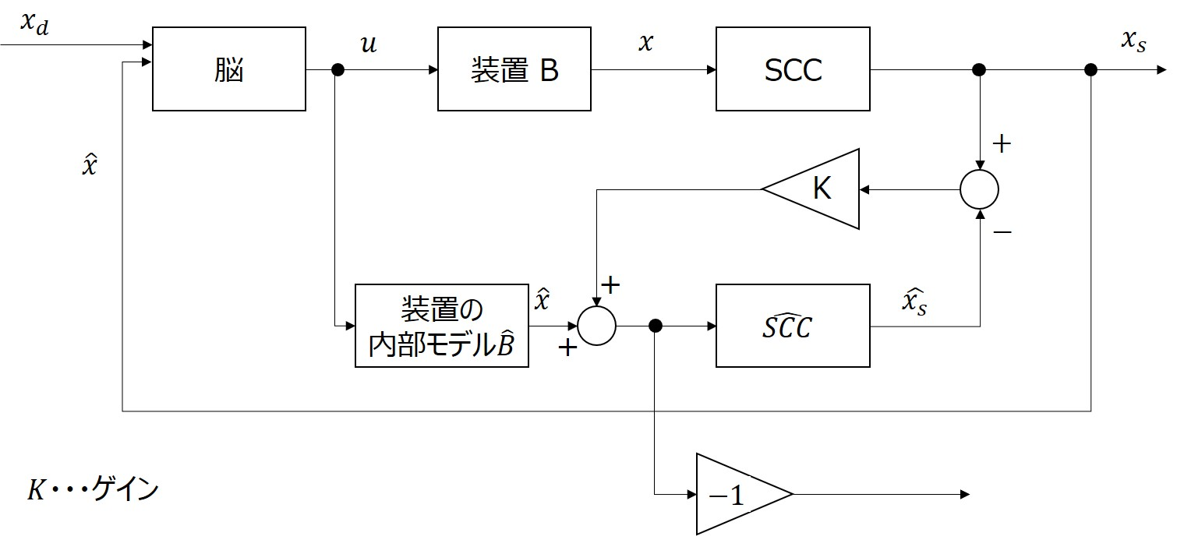
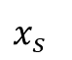
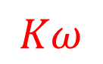
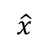
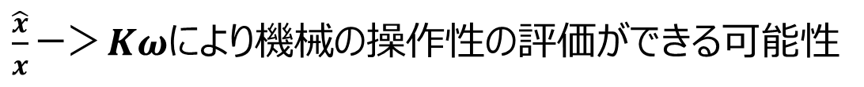
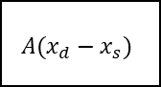
数理モデル
眼球の動きを推定する数理モデル
目標角度の入力から推定される眼球の角速度を出力するモデル
目標角度
の入力
$$Kω$$
実際の頭部の動き
$${A(x}_{d}−x_{s})$$
半規管
$$x_{s}$$
内部モデル
半規管の
内部モデル
$$\hat{x}$$
VOR
眼球運動の推定値
頭の中で推定している頭部の動き
計測したVORから
逆算して求める
$\frac{\hat{x}}{x}ー＞Kωにより$機械の操作性の評価ができる可能性

Slide 4
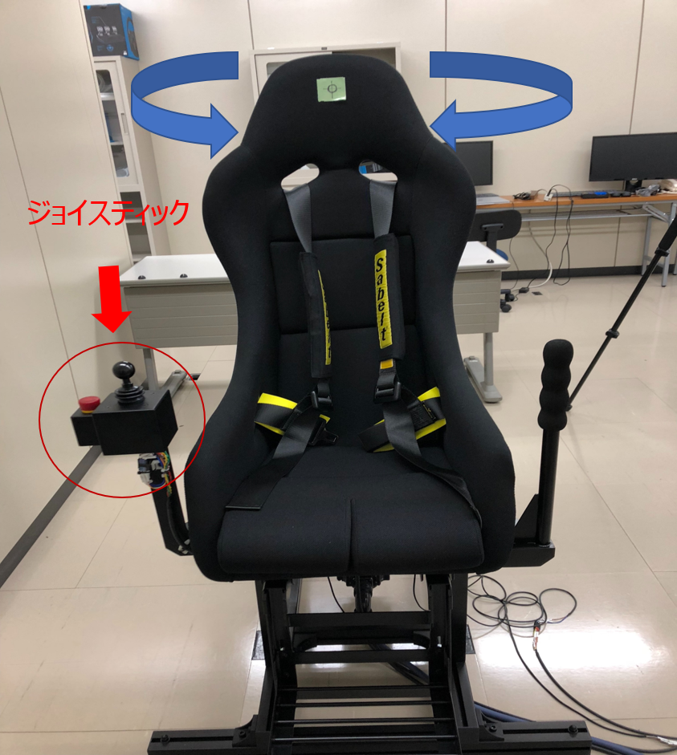
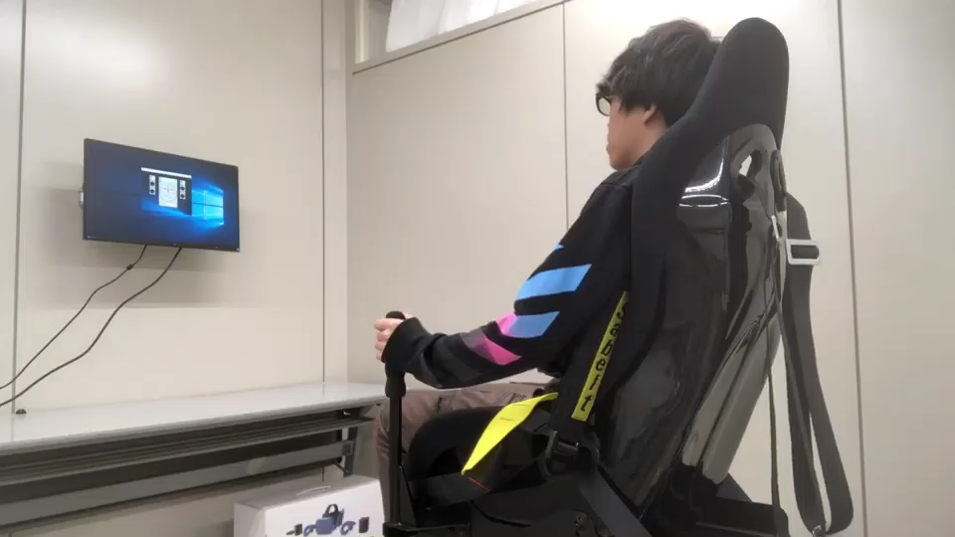
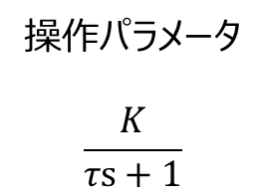
研究目的
●目的
・以下の回転座席を使用して調査
１，ヨー方向の能動，受動の差によるVORの変化を確認
２，能動における操作感の違いがVORと操作性に与える影響を調査
操作パラメータ
$$\frac{K}{τs+1}$$
ジョイスティックの角度と
回転座席の動きを対応

Slide 5
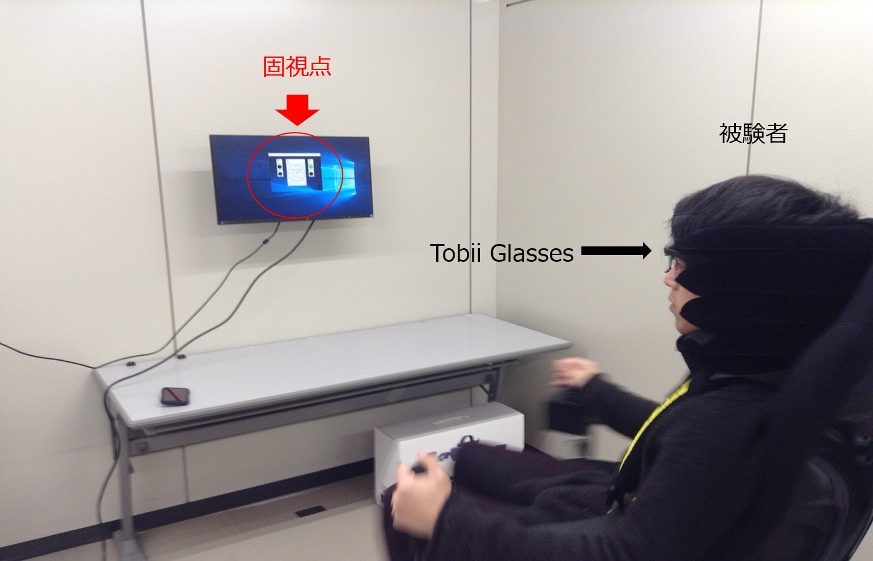
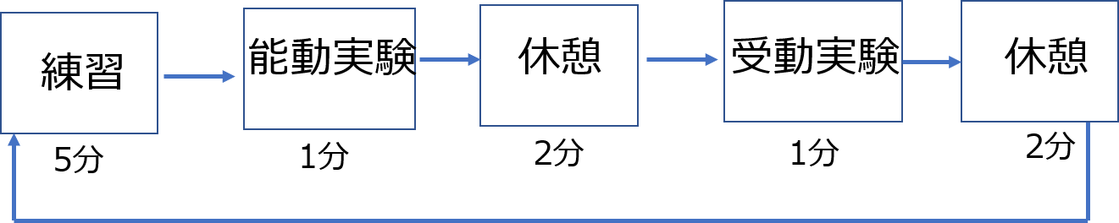
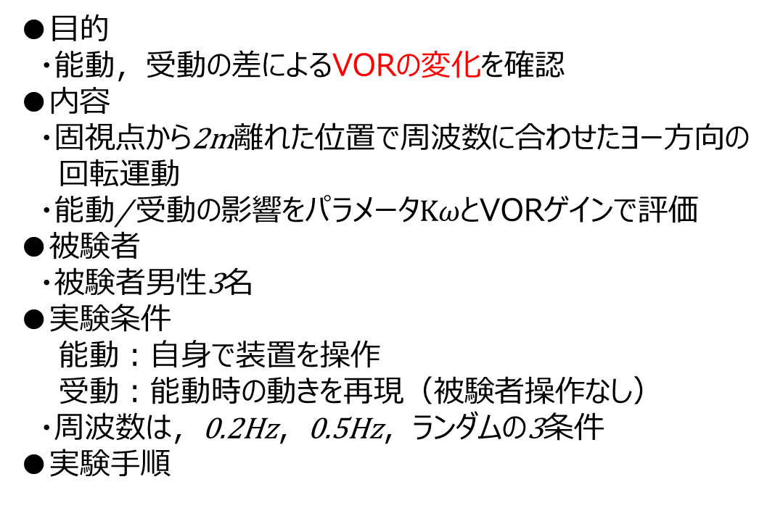
実験1
●目的
・能動，受動の差によるVORの変化を確認
●内容
・固視点から2m離れた位置で周波数に合わせたヨー方向の
回転運動
・能動/ 受動の影響をパラメータ$Kω$とVORゲインで評価
●被験者
・被験者男性3名
●実験条件
能動：自身で装置を操作
受動：能動時の動きを再現（被験者操作なし）
・周波数は，0.2Hz，0.5Hz，ランダムの3条件
●実験手順
目標値25度～45度
超えたとき
45度以上
固視点

Slide 6
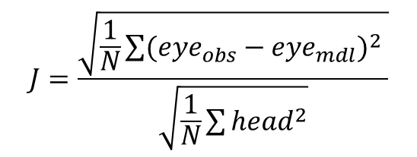
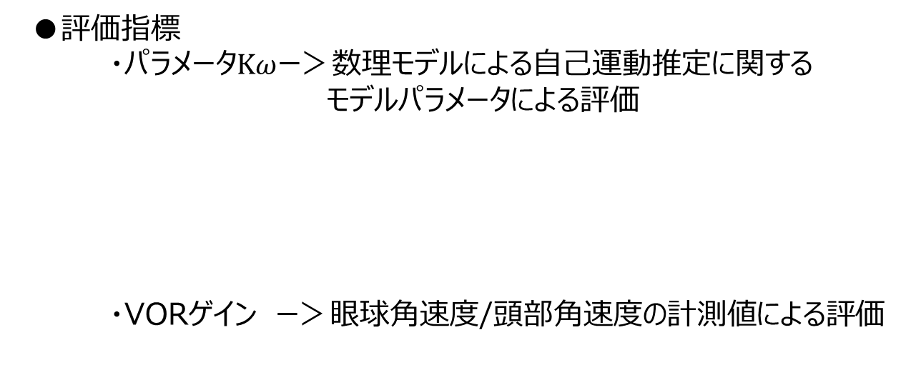
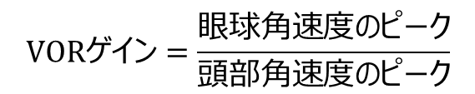
評価指標
●評価指標
・パラメータ$Kω$ー＞数理モデルによる自己運動推定に関する
モデルパラメータによる評価
・VORゲイン ー＞眼球角速度/頭部角速度の計測値による評価
$$J=\frac{\sqrt{\frac{1}{N}\sum{{({eye}_{obs}−{eye}_{mdl})}^{2} }}}{\sqrt{\frac{1}{N}\sum{{head}^{2}}}}$$
VOR
$$VORゲイン=\frac{眼球角速度のピーク}{頭部角速度のピーク}$$

Slide 7
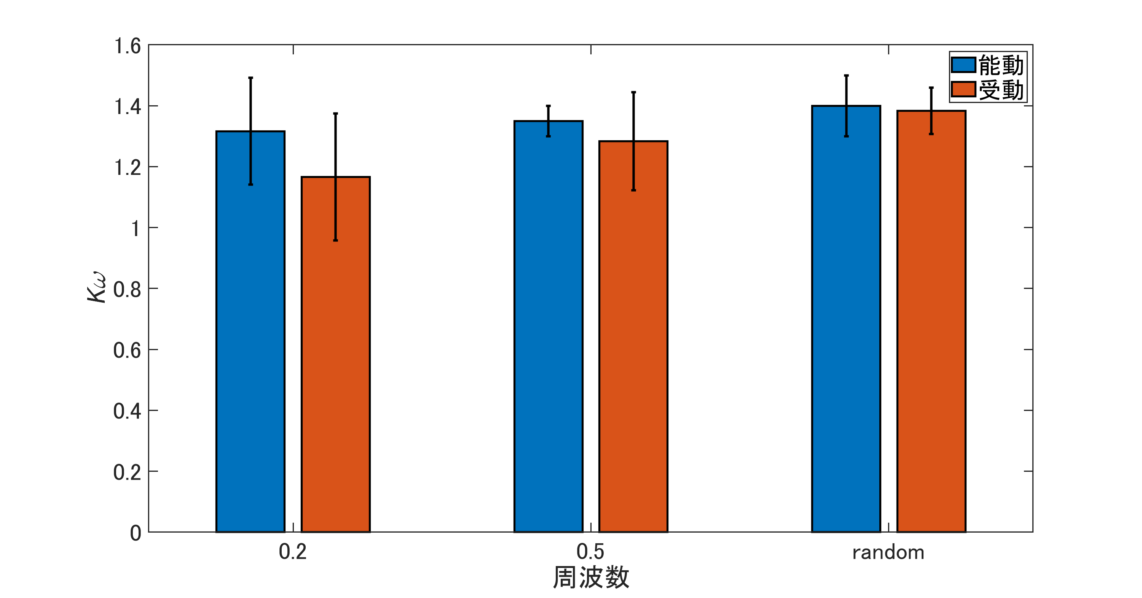
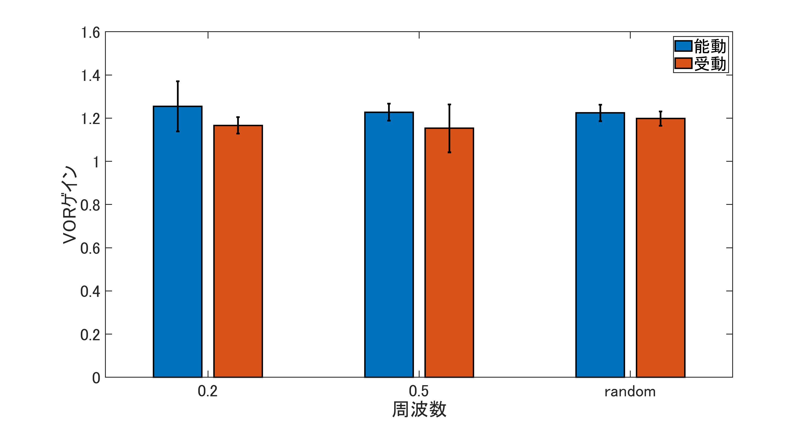
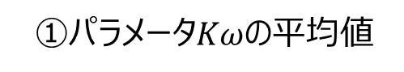
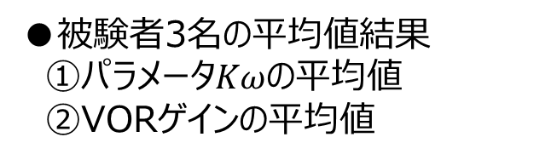
結果
●被験者3名の平均値結果
①パラメータ$Kω$の平均値
②VORゲインの平均値
①パラメータ$Kω$の平均値
②VORゲインの平均値
受動条件でパラメータが減少
受動条件でゲインが減少
先行研究と同傾向
ヨー方向の機械操作でVORの変化を確認

Slide 8
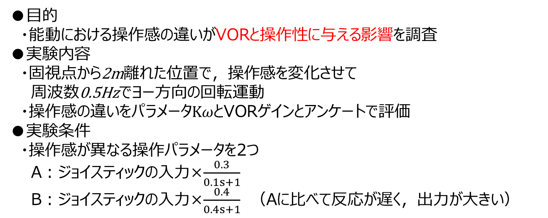
実験2
●目的
・能動における操作感の違いがVORと操作性に与える影響を調査
●実験内容
・固視点から2m離れた位置で，操作感を変化させて
周波数0.5Hzでヨー方向の回転運動
・操作感の違いをパラメータ$Kω$とVORゲインとアンケートで評価
●実験条件
・操作感が異なる操作パラメータを2つ
A：ジョイスティックの入力×$\frac{0.3}{0.1s+1}$
B：ジョイスティックの入力×$\frac{0.4}{0.4s+1}$ （Aに比べて反応が遅く，出力が大きい）
目標値25度～45度
超えたとき
45度以上
固視点
●実験手順
条件Aで操作に慣れてもらう
条件Aで計測，練習を行わず条件Bで計測
練習
計測
A
A
アンケート
B1
アンケート
B2
アンケート
B3
アンケート
B4
アンケート
5分
1分
1分
1分
1分
1分

Slide 9
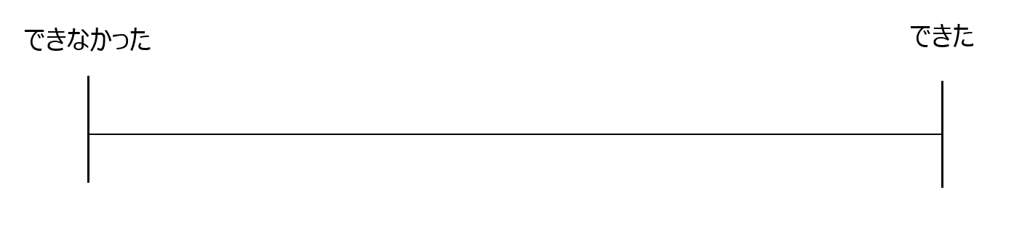
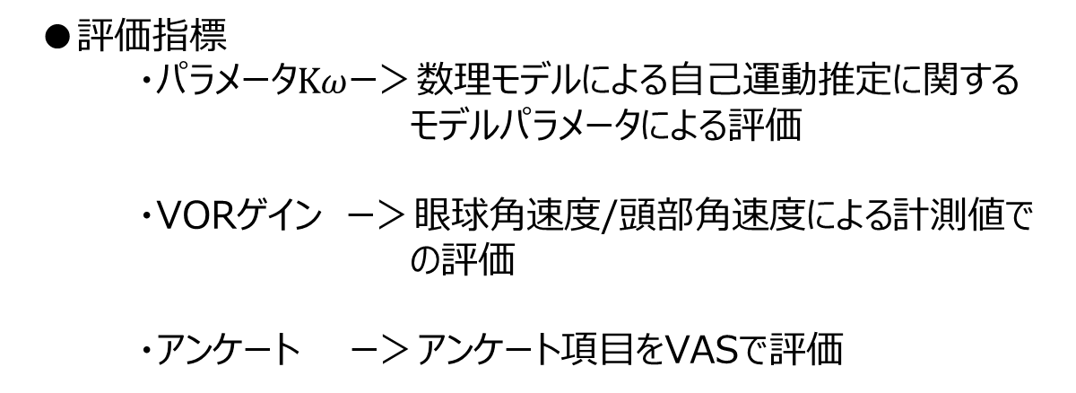
評価指標
●評価指標
・パラメータ$Kω$ー＞数理モデルによる自己運動推定に関する
モデルパラメータによる評価
・VORゲイン ー＞眼球角速度/頭部角速度による計測値で
の評価
・アンケート ー＞アンケート項目をVASで評価
VOR
操作性
アンケート項目
1:設定された目標値で装置を切り返すことができましたか
2:自身が想定している位置で装置を切り返すことができましたか
3:メトロノームの音に対応した周期運動をおこなえましたか
4:装置の動きの遅れになれましたか
平均値

Slide 10
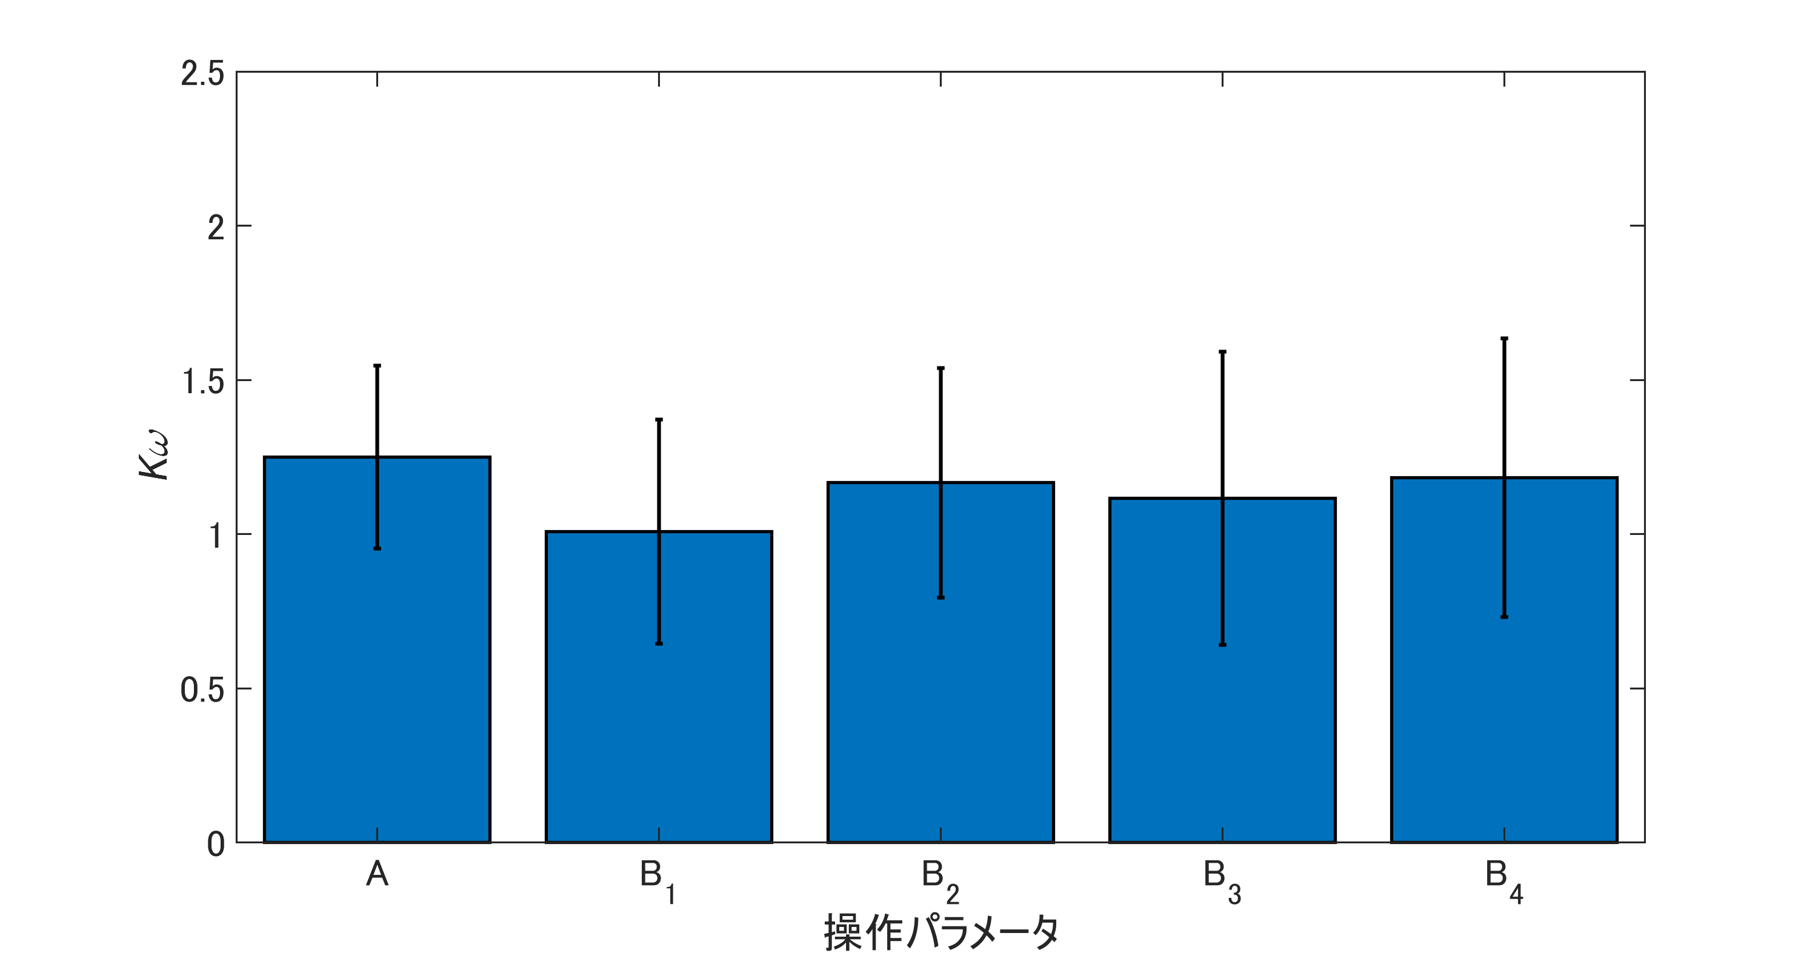
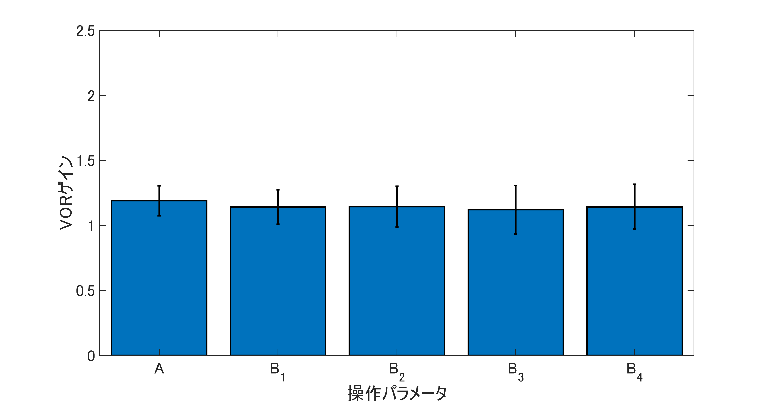
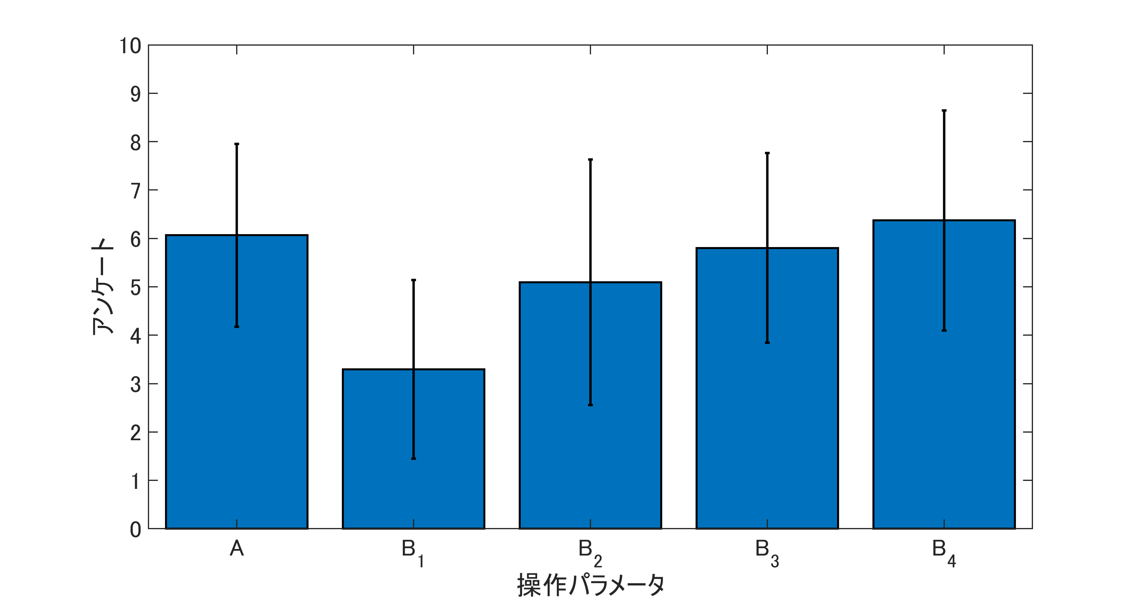
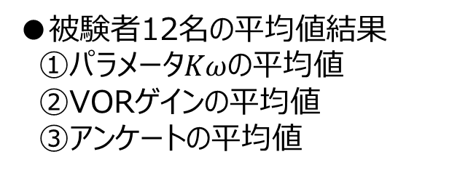
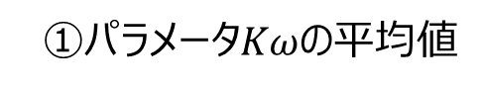
結果:評価値
●被験者12名の平均値結果
①パラメータ$Kω$の平均値
②VORゲインの平均値
③アンケートの平均値
①パラメータ$Kω$の平均値
②VORゲインの平均値
③アンケートの平均値
AからBに変化した時
値がパラメータが減少
AからBに変化した時
値がゲインが減少
AからBに変化した時
値が操作性が低下
操作感の変化によるVORの評価値と操作性に変化を確認

Slide 11
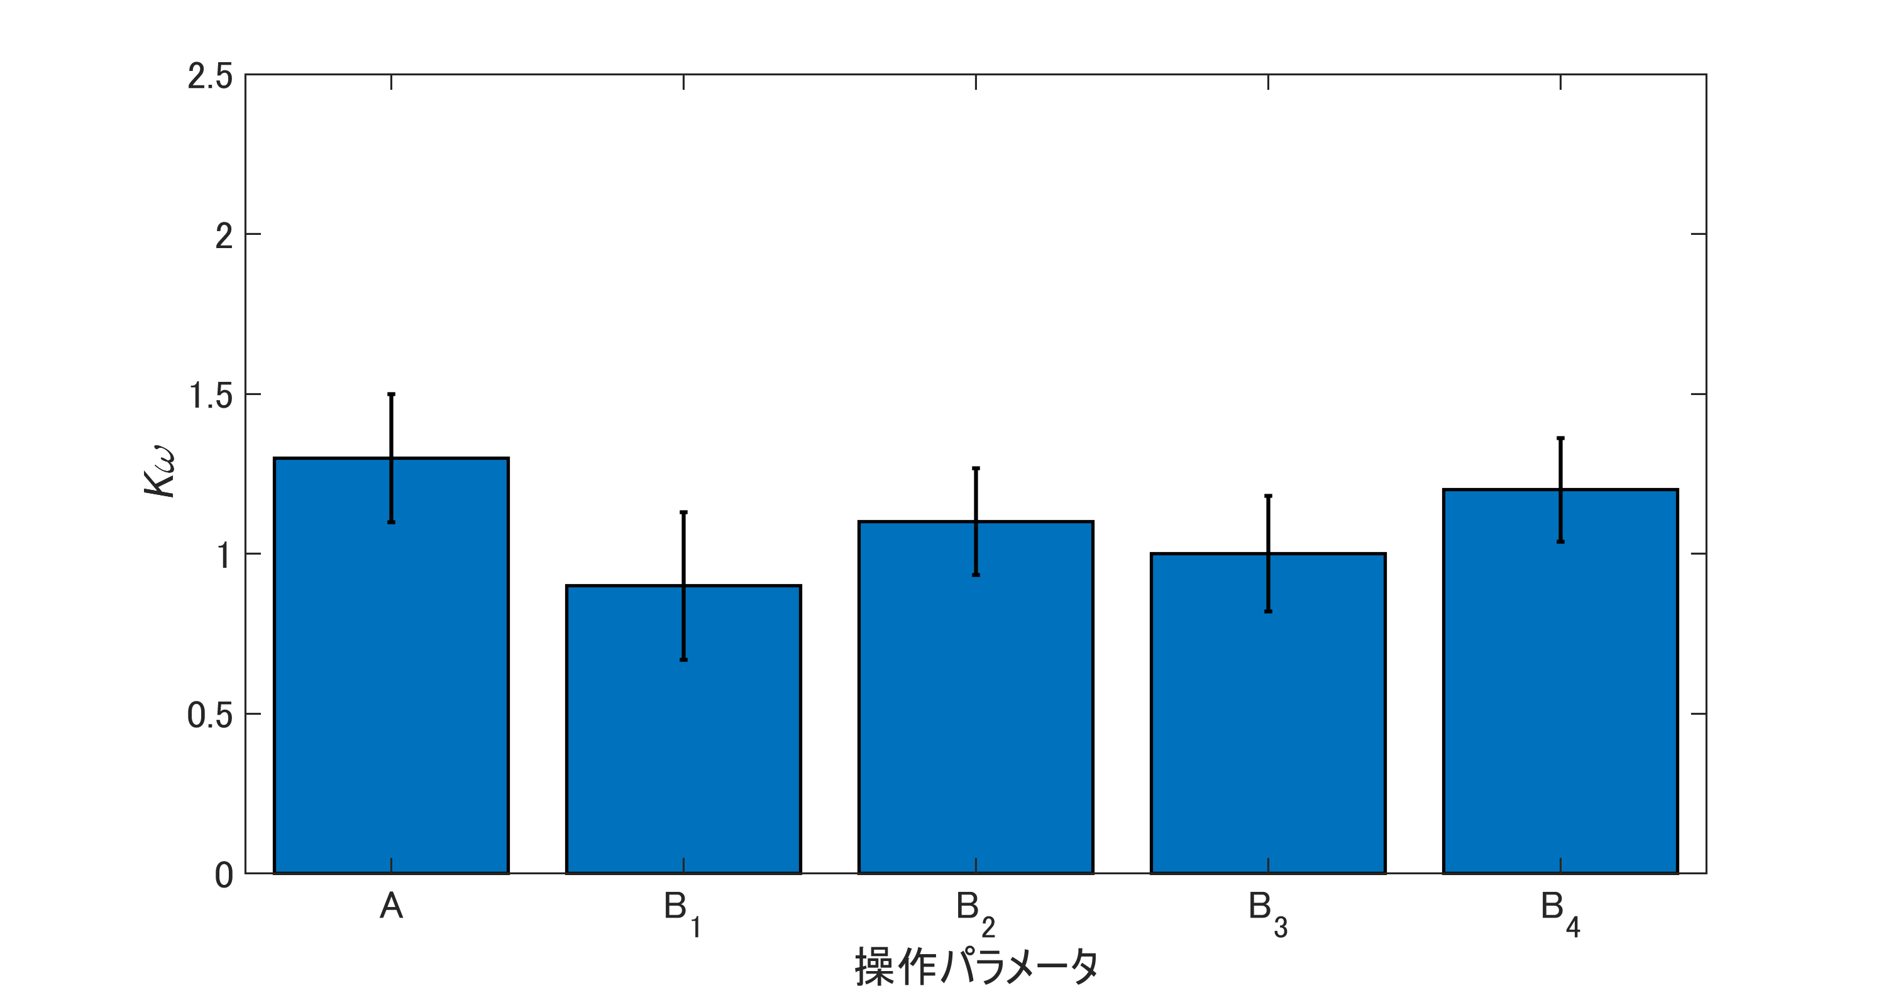
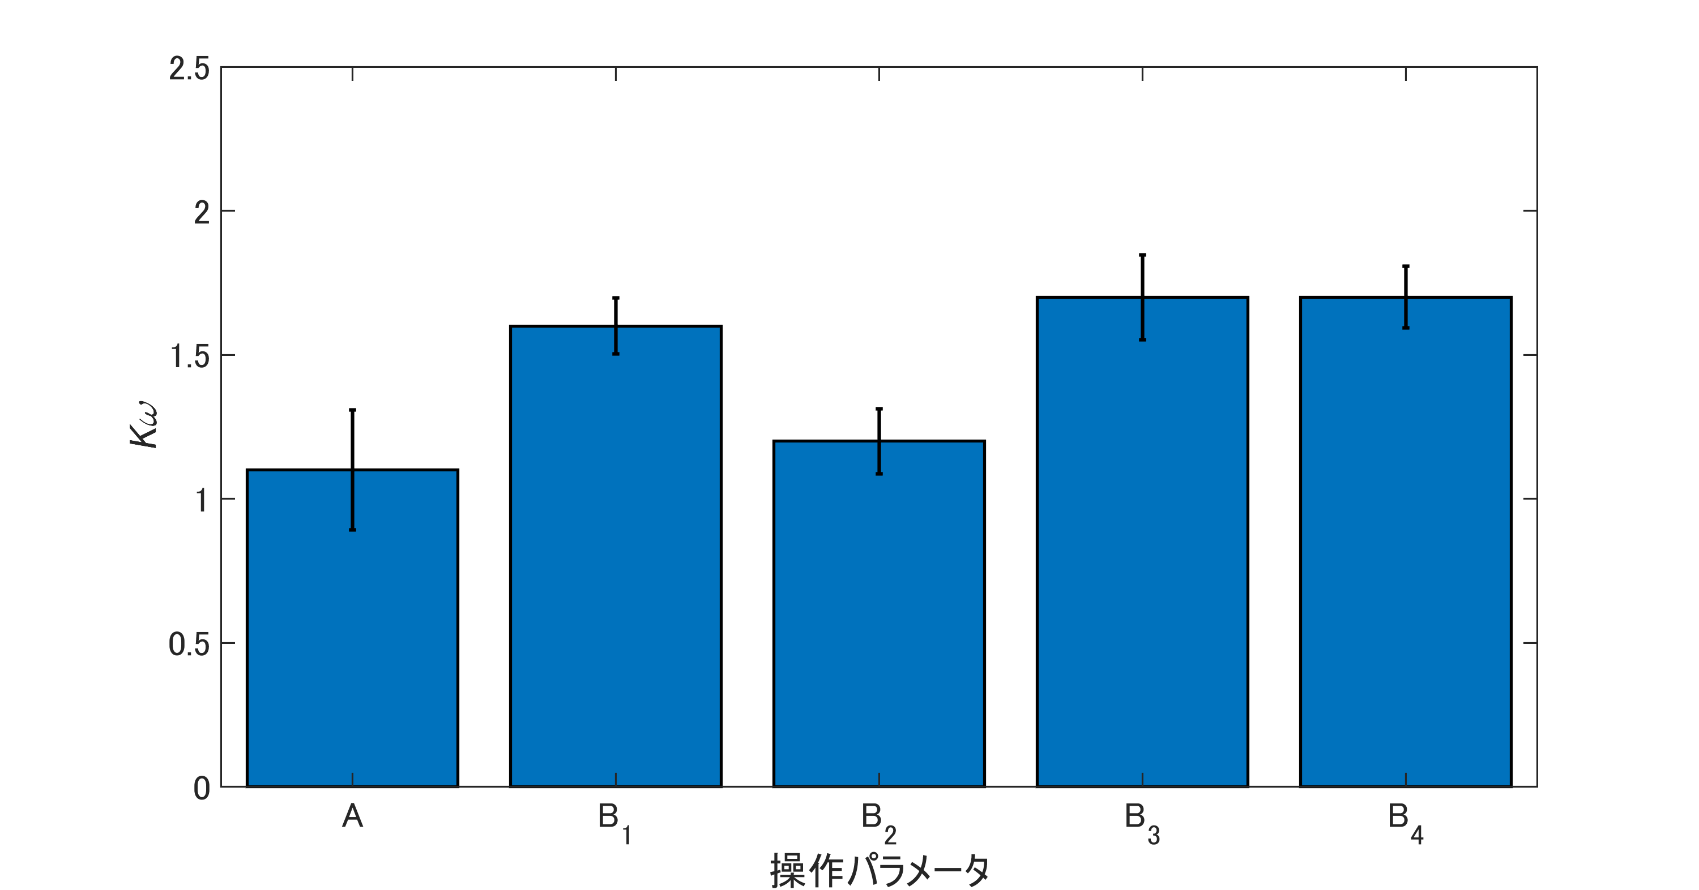
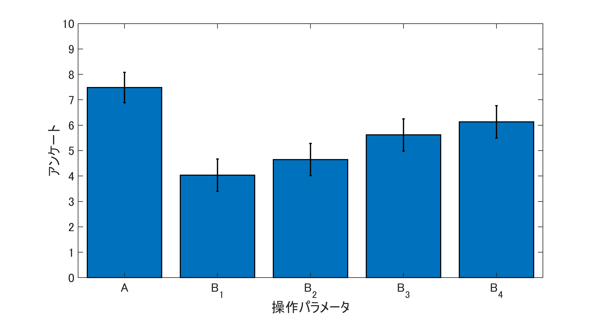
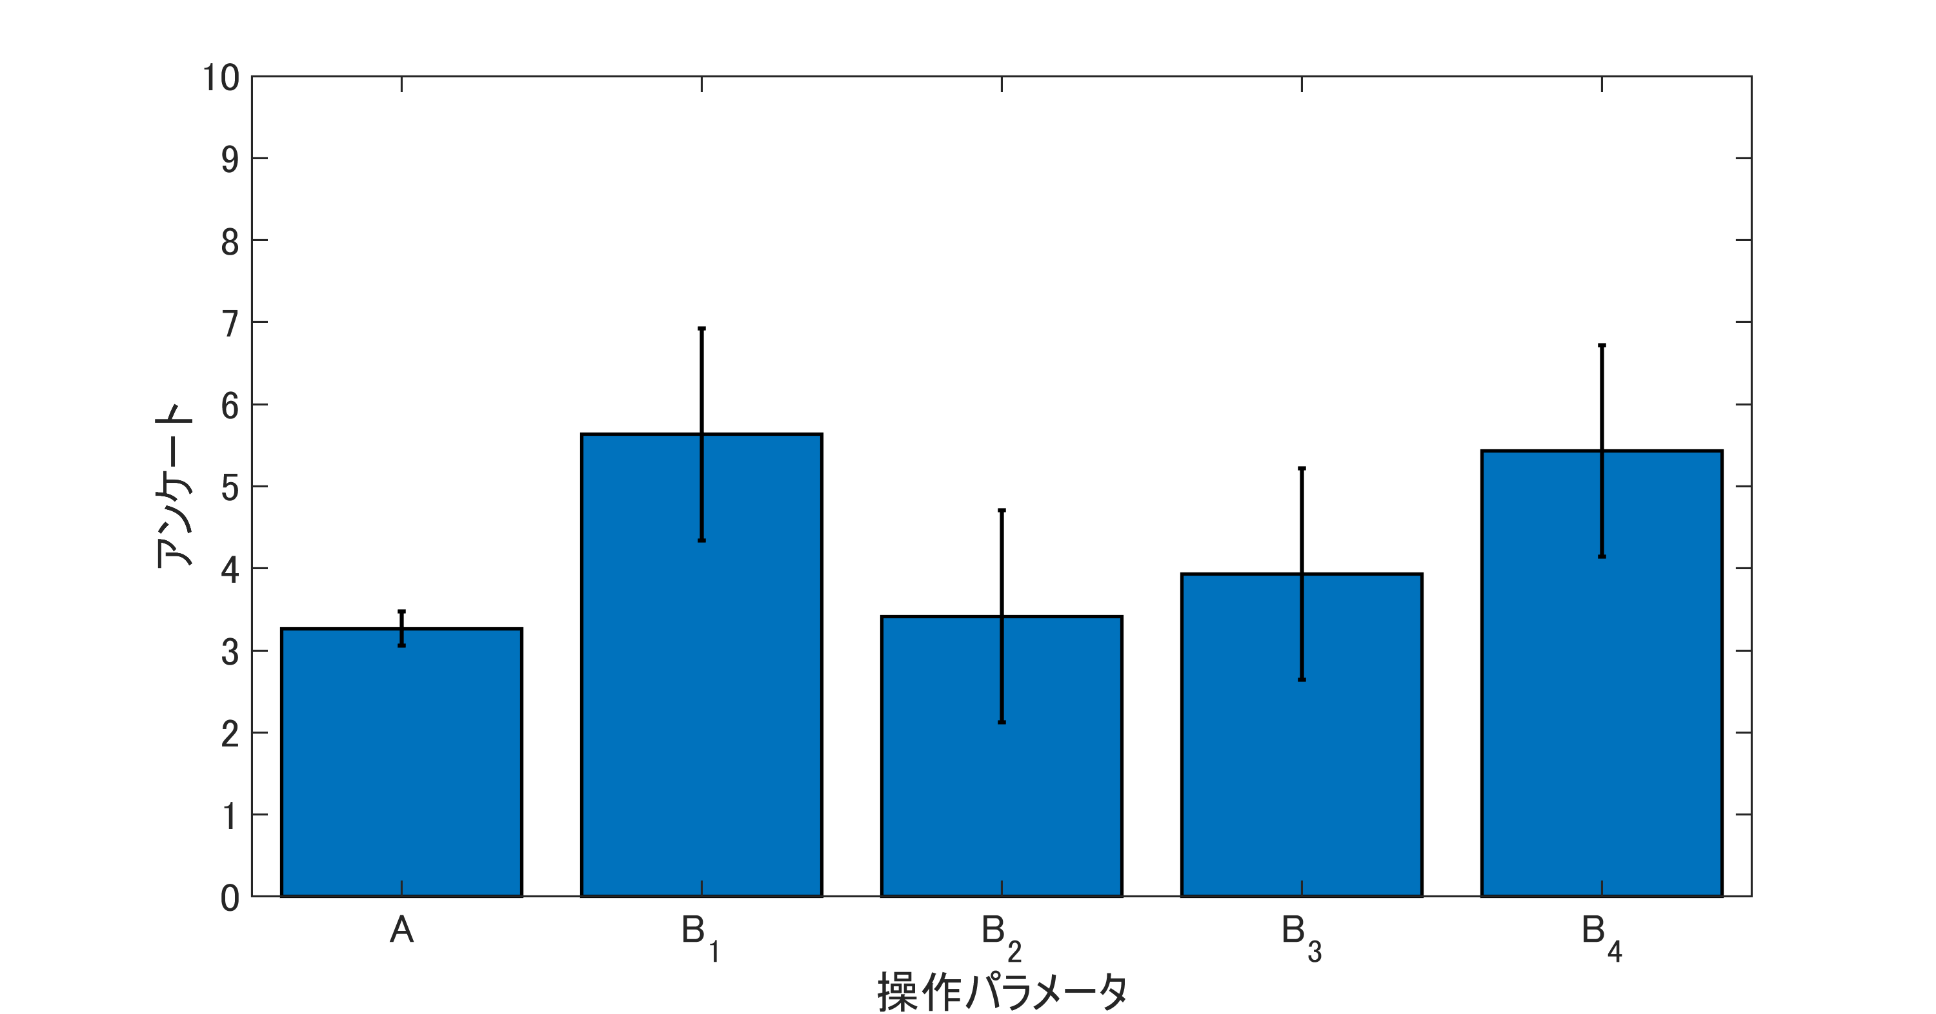

パラメータ$Kω$
操作パラメータAの方が操作性が高い被験者
操作パラメータBの方が操作性が高い被験者
操作パラメータ間の操作性の違いをパラメータ$Kω$で表現できている

Slide 12
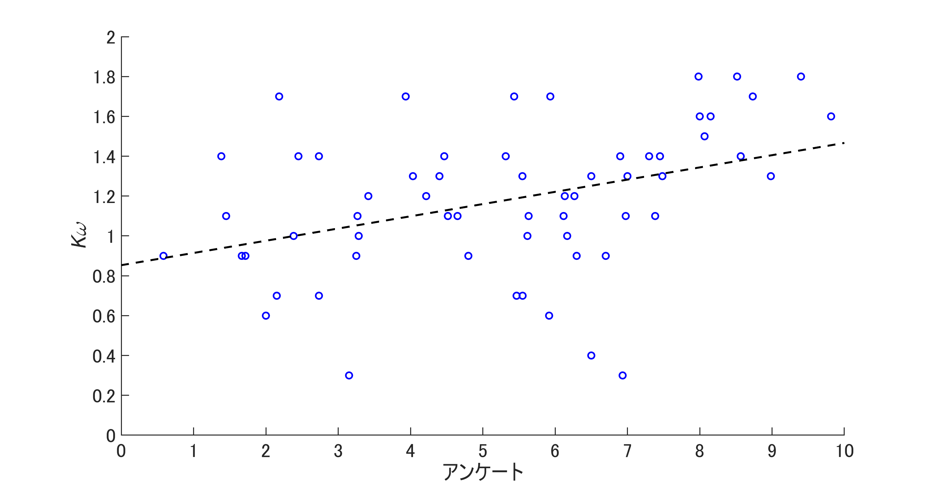
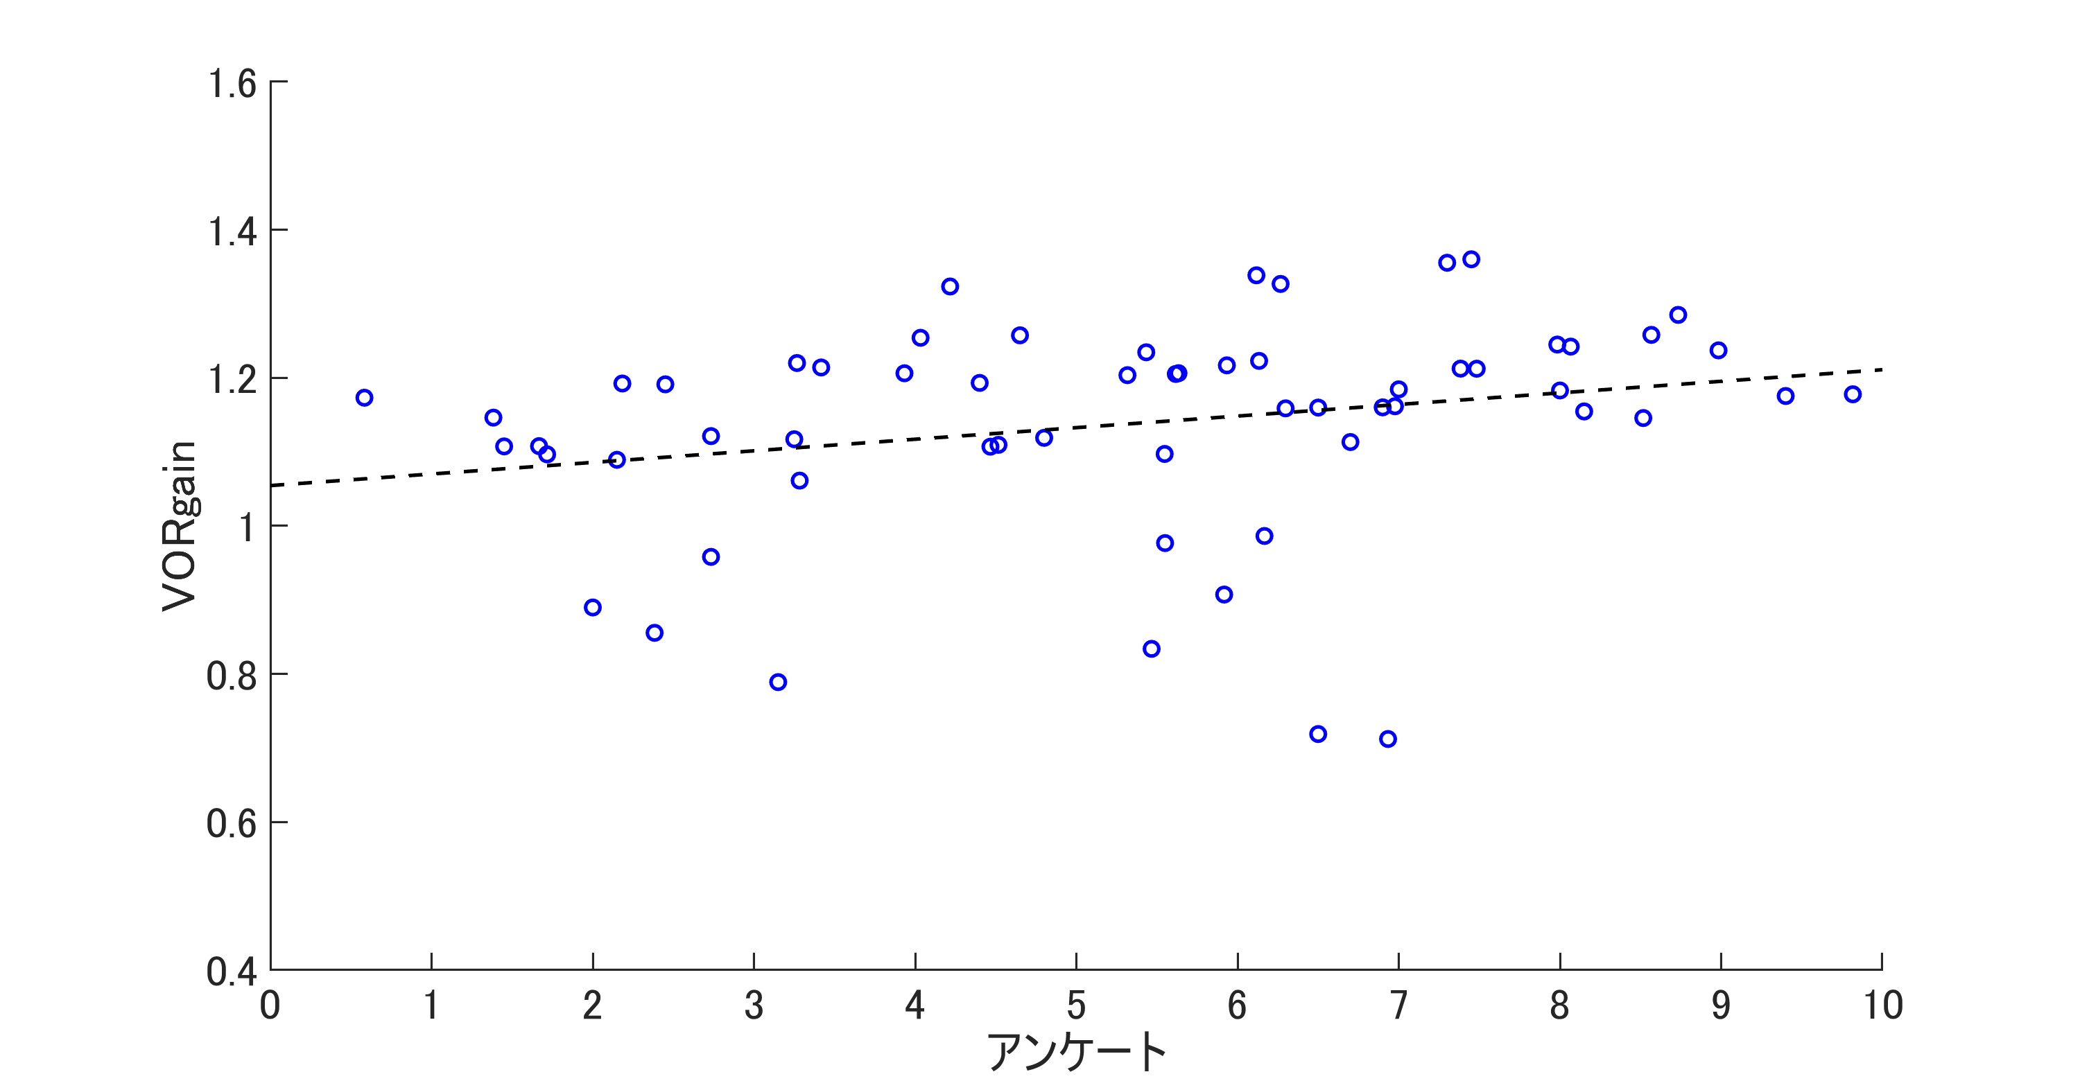
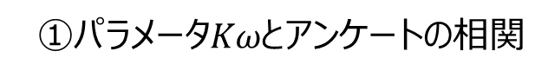
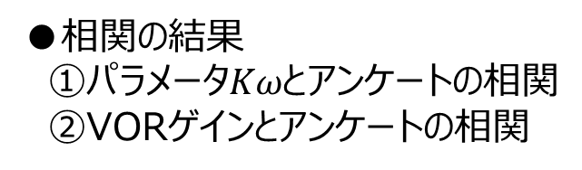
結果:相関
●相関の結果
①パラメータ$Kωと$アンケートの相関
②VORゲインとアンケートの相関
①パラメータ$Kωと$アンケートの相関
②VORゲインとアンケートの相関
（Spearmanの順位検定r=0.4123，p=0.0011）
（Spearmanの順位検定r=0.3665，p=0.0040）
有意な正の相関
有意な正の相関
VORの評価値と操作性のアンケートに正の相関
VORが操作性の客観的評価を行える可能性を示唆

Slide 13
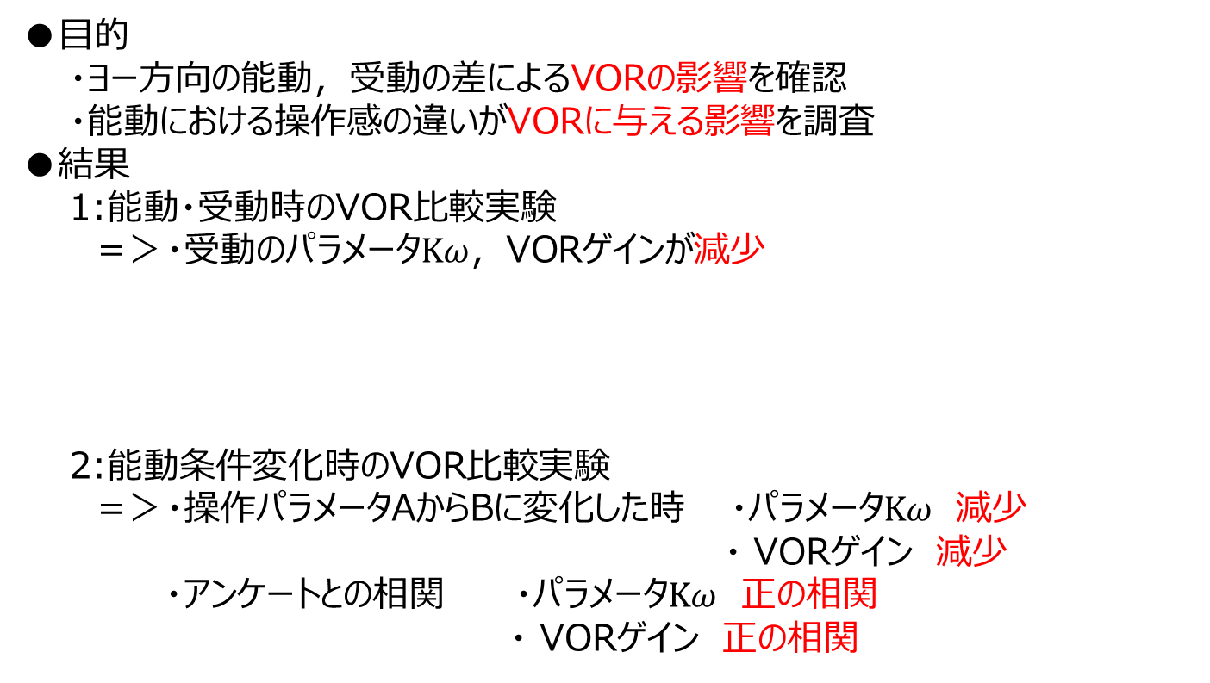
まとめ
●目的
・ヨー方向の能動，受動の差によるVORの影響を確認
・能動における操作感の違いがVORに与える影響を調査
●結果
1:能動・受動時のVOR比較実験
＝＞・受動のパラメータ$Kω$，VORゲインが減少
2:能動条件変化時のVOR比較実験
＝＞・操作パラメータAからBに変化した時 ・パラメータ$Kω$ 減少
・ VORゲイン 減少
・アンケートとの相関 ・パラメータ$Kω$ 正の相関
・ VORゲイン 正の相関
ヨー方向でも能動/受動の差にVORの影響を確認
操作感の違いがVORに与える影響を確認
VORから操作性の客観的評価を行うことが可能であると示唆

Slide 14
付録

Slide 15
今後の展望
1.ノイズ処理方法の検討
2.VORの変化がゲインと時定数に関係があるのか
＝＞どちらがVORの変化に起因する要因であるか
3.操作が難しい操作パラメータに慣れた状態で操作が簡単な操
作パラメータに変更したときのVORの変化
＝＞本実験と逆に実験を行う場合，どう変化が起こるのか
4.パラメータKの計算方法の検討
＝＞時間遅れを考慮する計算の追加

Slide 16
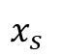
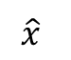
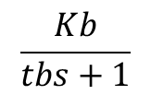
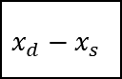
数理モデル
目標角度
の入力
$$x_{d}−x_{s}$$
半規管
$$x_{s}$$
内部モデル
$$\frac{Kb}{tbs+1}$$
半規管の
内部モデル
$$\hat{x}$$
数理モデル2
推定される
眼球の動き

Slide 17
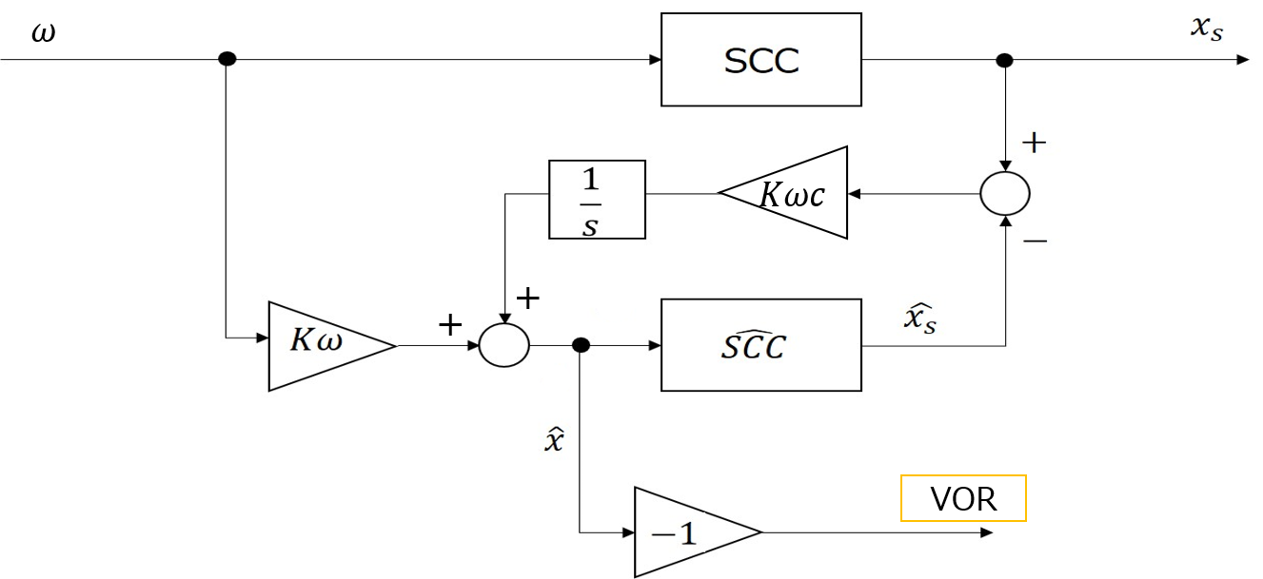
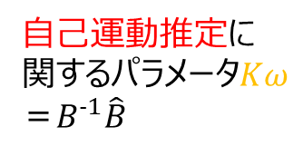
数理モデル
頭部角速度
自己運動推定に
関するパラメータ$Kω$
＝$B^{−1}\hat{B}$
推定される
眼球角速度

Slide 18
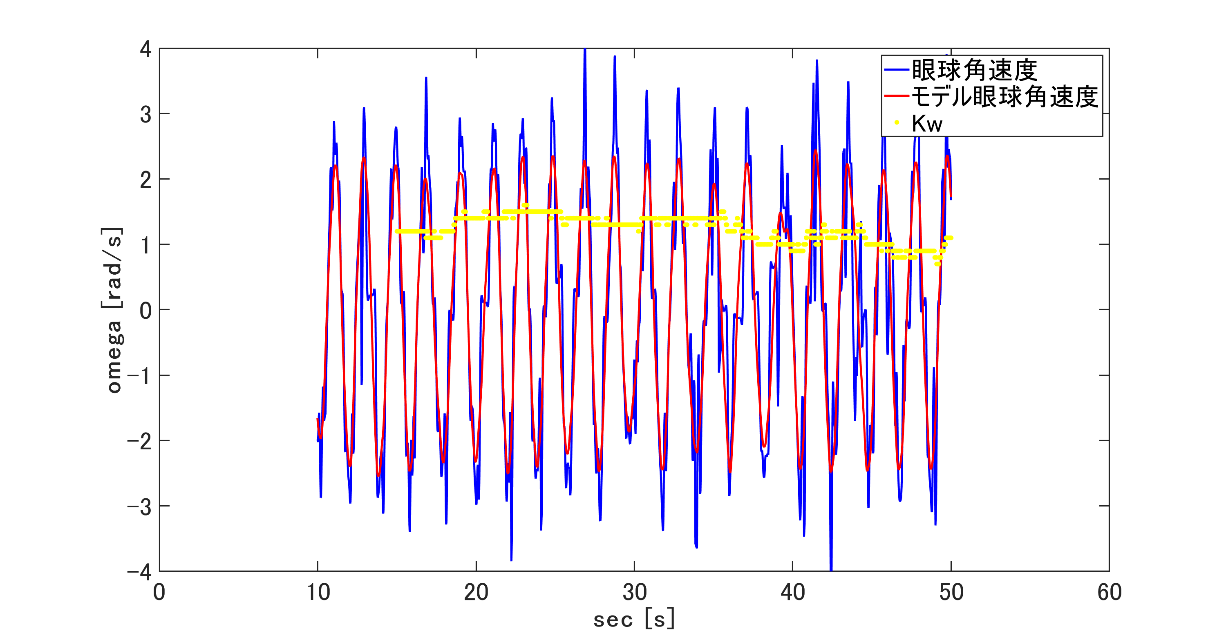
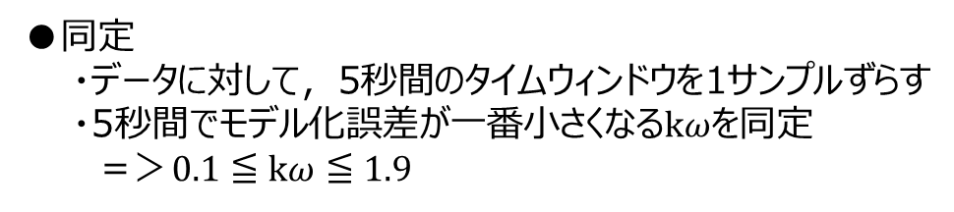
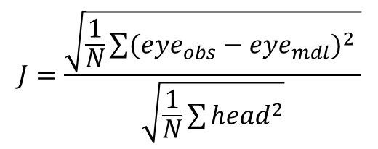
モデルの同定方法
●ノイズ処理
・5Hzのローパスカット
・頭部角速度に対して，眼球角速度が2倍の大きさを削除
$$J=\frac{\sqrt{\frac{1}{N}\sum{{({eye}_{obs}−{eye}_{mdl})}^{2} }}}{\sqrt{\frac{1}{N}\sum{{head}^{2}}}}$$
●同定
・データに対して，5秒間のタイムウィンドウを1サンプルずらす
・5秒間でモデル化誤差が一番小さくなる$kω$を同定
＝＞$0.1≦kω≦1.9$
0
0.1
0.2
0.3
・・・・
1.7
1.8
1.9
2
0
2.0
解析時間窓5秒
・・・
次の5秒に
時系列データ
解析時間窓5秒
・・・
次の5秒に
時系列データ
解析時間窓5秒
・・・
時系列データ

Slide 19
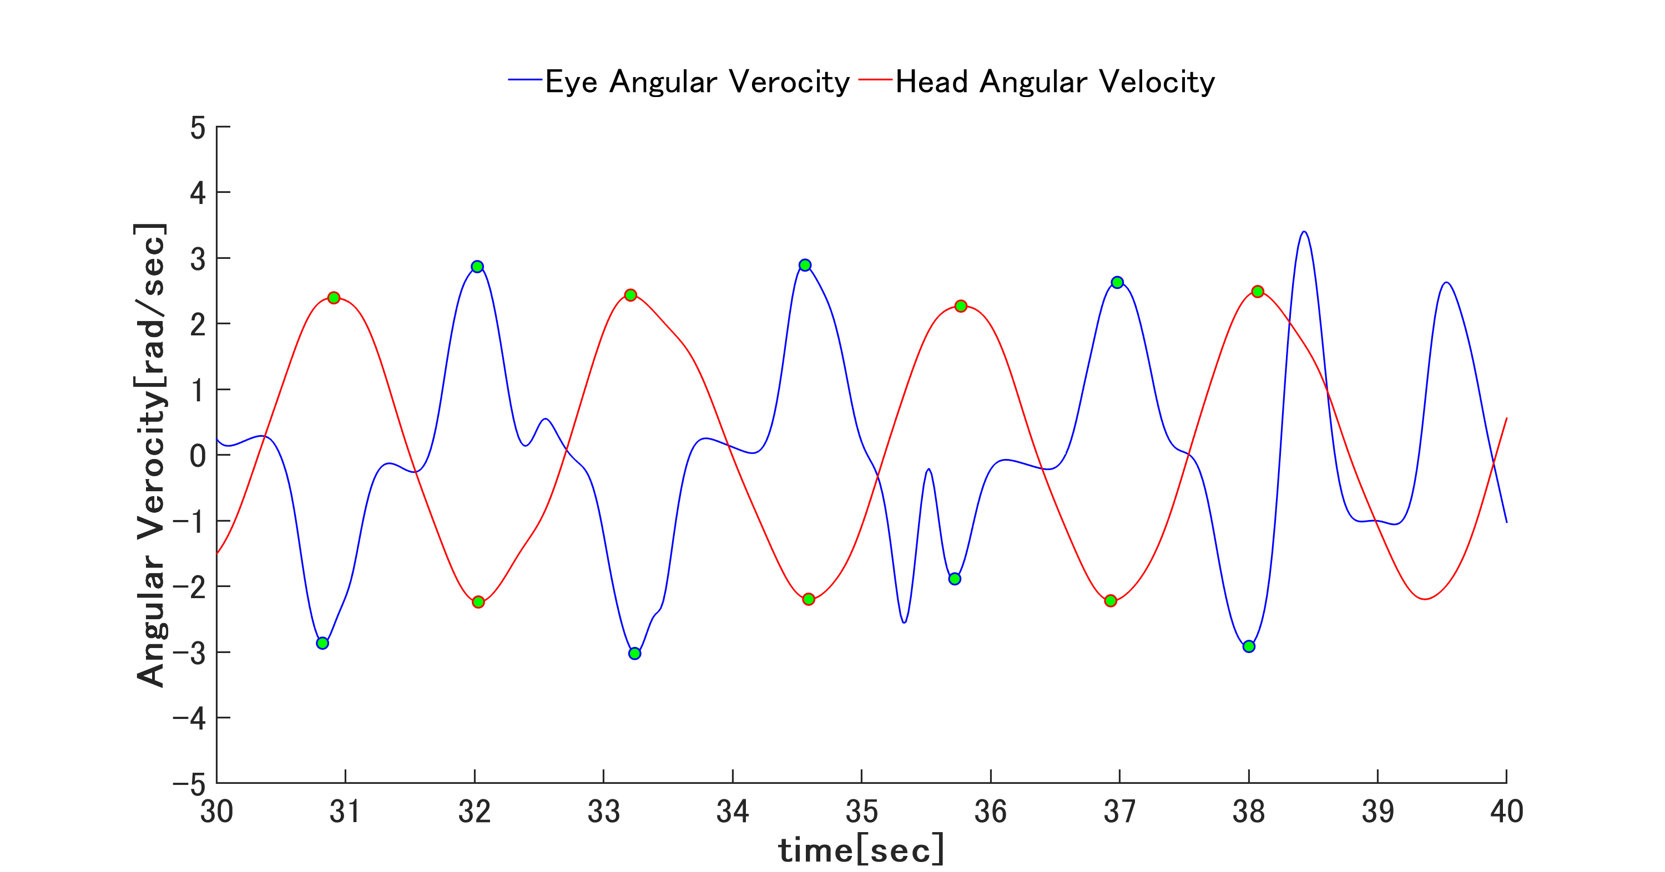
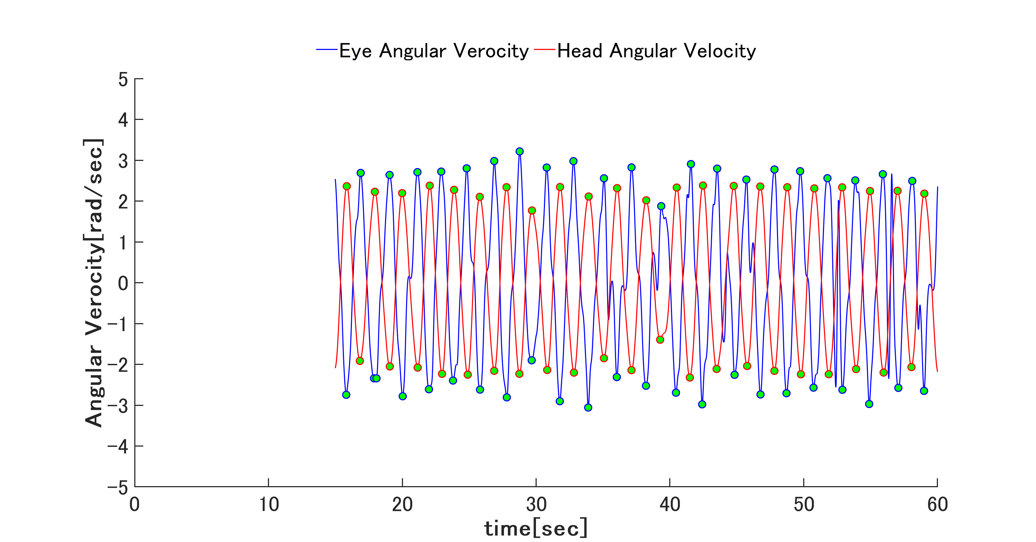


VORゲイン計算方法
●ノイズ処理
・2Hzのローパスカット
・頭部角速度に対して，眼球角速度が2倍の大きさを削除
●計算
・5秒間でモデル化誤差が一番小さくなる$kω$を同定
＝＞$0.4≦kω≦2.0$
$$VORゲイン=\frac{眼球角速度のピーク}{頭部角速度のピーク}$$

Slide 20




パラメータ$K$の同定方法
●ノイズ処理
・5Hzのローパスカット
・頭部角速度に対して，眼球角速度が2倍の大きさを削除
●同定
・データに対して，5秒間のタイムウィンドウを1サンプルずらす
・5秒間でモデル化誤差Jが一番小さくなる$K$を同定
＝＞$0.1≦K≦1.9$
$eye$= $− K (head)$
解析時間窓5秒
0
0.1
0.2
0.3
・・・・
1.7
1.8
1.9
2
・・・
0
2.0
時系列データ
次の5秒に
解析時間窓5秒
・・・
次の5秒に
時系列データ
解析時間窓5秒
・・・
時系列データ

Slide 21





パラメータ$K$
●操作パラメータ条件
・パラメータA －＞ ジョイスティック×$\frac{0.3}{0.1s+1}$
・パラメータB －＞ ジョイスティック×$\frac{0.4}{0.4s+1}$
r=0.3655
●結果
・操作パラメータAから操作パラメータBに変更
したときに減少することが確認できた．
・アンケートと正の相関が確認できた
・操作感の違いが自己運動推定に影響を及ぼす
・パラメータ$K$が操作性の客観指標として用い
ることが可能

